Slide 1
Actium Technologie Inc.
L’innovation au service du contrôle des risques en hygiène et salubrité

Slide 2


Les enjeux
Hygiène et salubrité
Sécurité et bien-être des patients
Gestion des départs/transferts
Les urgences transferts
Productivité
Traçabilité
Communication
Gestion des pauses
Notes:
1- les patients sont une priorité 2- libérer les lits le plus rapidement possible 3- Désengorger les urgences faire monter les patients aux étages 4- comment peut-on rendre plus efficace la désinfection? L’affectation en temps réel 5- Retracer quand comment les équipements ou les espaces ont été désinfectés 6- interconnection entre les différents départements 7- les pauses sont causes bien des problèmes comment en faire la gestion et reprendre du temps la gestion en temps réel.

Slide 3
Les hôpitaux perdent en moyenne 46 minutes par jour en utilisant des pagettes pour le partage d'informations, selon une étude récente par la firme de recherche Ponemon Institute.
Pour les hôpitaux aux États-Unis, le coût de la perte de productivité résultant de l'utilisation de technologies désuètes se traduit par des coûts annuels de 8 milliards de dollars, affirme le rapport. L'étude a été financée par Imprivata, une firme de logiciels de sécurité et de service qui œuvre dans le domaine de la santé.

Slide 4

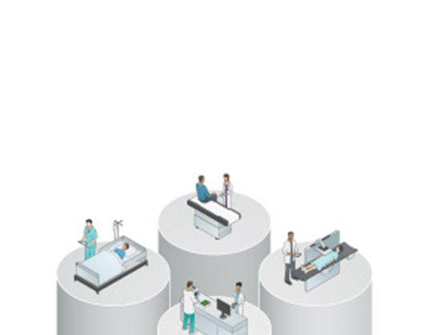
Situation observée
Travail en silo
Exemples:
  Les équipes de soins: Départs au tableau
  Le service d’hygiène et salubrité: Désinfection (délais)
  Le service de gestion des lits: Appelé par unité de soins (délais et rétention)
  Le service des installations matérielles: Réquisitions (confusion des responsabilités, délais)
  Le service de préventions des infections: Isolement des patients
Impact:
  Problème de traçabilité
  Gestion des lits inefficace
  Supervision sans vision globale en temps réel
  Difficulté à effectuer le suivi des infections

Slide 5


Solution
Communication en temps réel

Slide 6

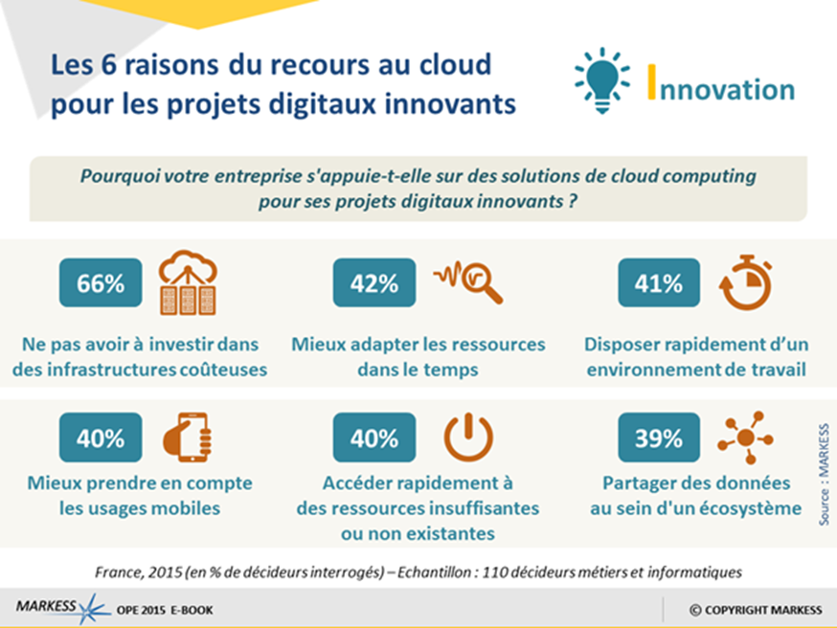
Innovation
SaaS et Infonuagique (Cloud)
Notes:
Mode SaaS, (Software as a Service) est un concept qui permet de s’abonner à un logiciel à distance plutôt que l’installation sur ces propres serveurs.

Slide 7
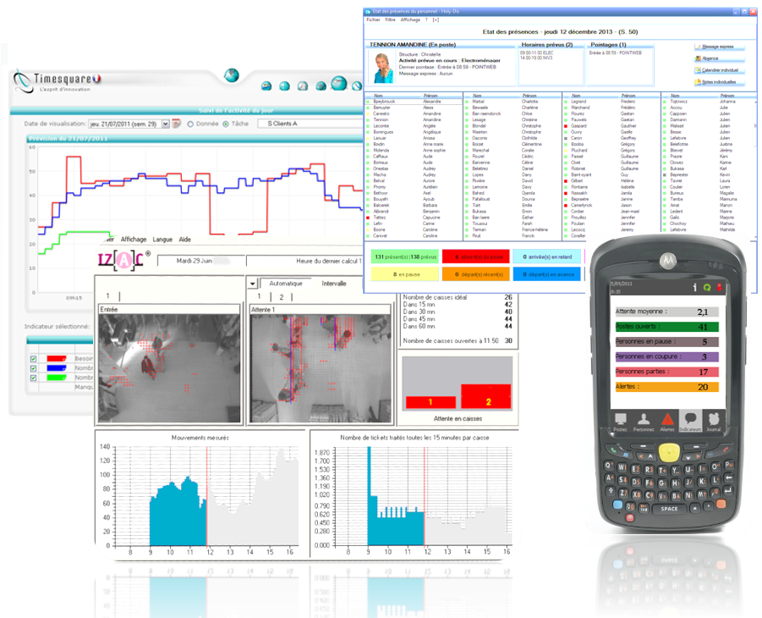
Rechercher
Données en temps réel

Slide 8

Actium ADT
Module de gestion des départs et transferts en temps réel.

Slide 9
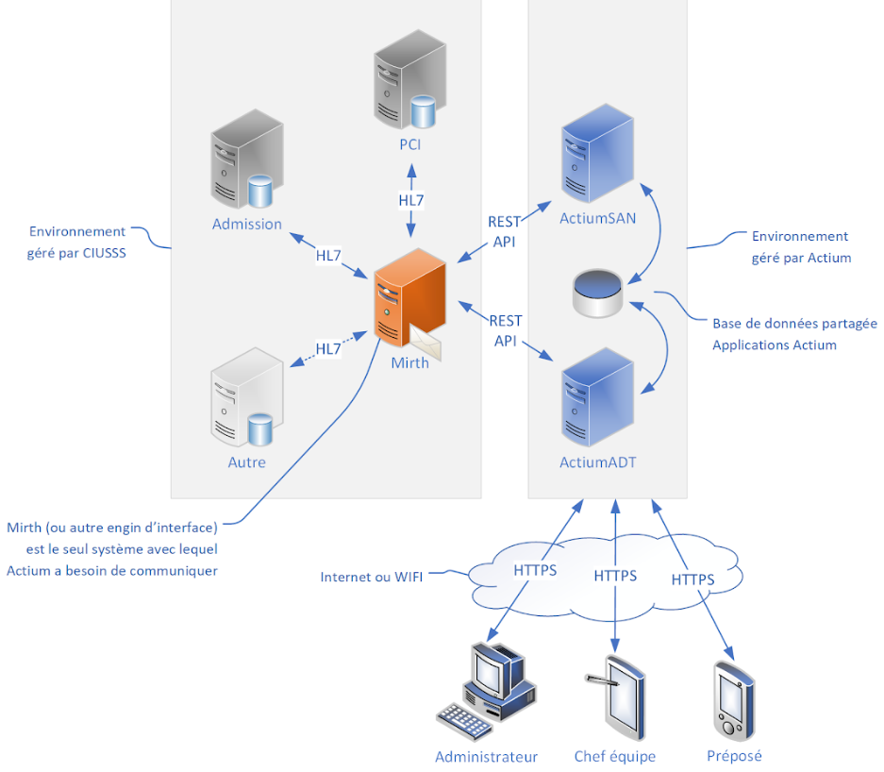
Communication
Intégration au système d’admission existant et autres systèmes compatibles HL7

Slide 10
Actium ADT
Gestion des départs et transferts
Tracer la disponibilité des lits
Créer des notifications pour la salubrité
Notifier l’admission et l’administration lorsque le lit a été nettoyé et disponible
Information sur les types d’isolement et les levées d’isolement
Valider les temps requis par technique de nettoyage

Slide 11
Actium ADT
État des lits en temps réel
Le module de gestion des lits Actium ADT présente des indicateurs de statut d’occupation des lits pour chaque lit

Slide 12

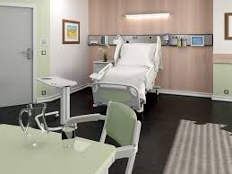
Actium ADT
Temps réel
Mesure du temps d’intervention et affichage efficace des lits

Slide 13

Actium ADT
Transport
Réduction des délais et du temps de déplacement

Slide 14
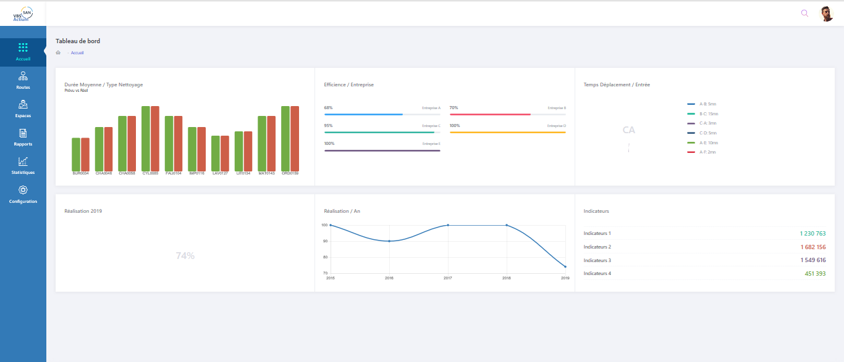
Actium ADT
Tableau de bord en temps réel

Slide 15
Actium ADT
Rapport personnalisable
Indicateurs de rendement clés du tableau de bord entièrement personnalisés selon l’ensemble ou certaines des données recueillies
Rapport des activités de désinfection
Rapport des temps réels par type de désinfection
Rapport des délais de déplacement
Rapport des délais d’attente entre le moment de la signification du départ et la désinfection

Slide 16
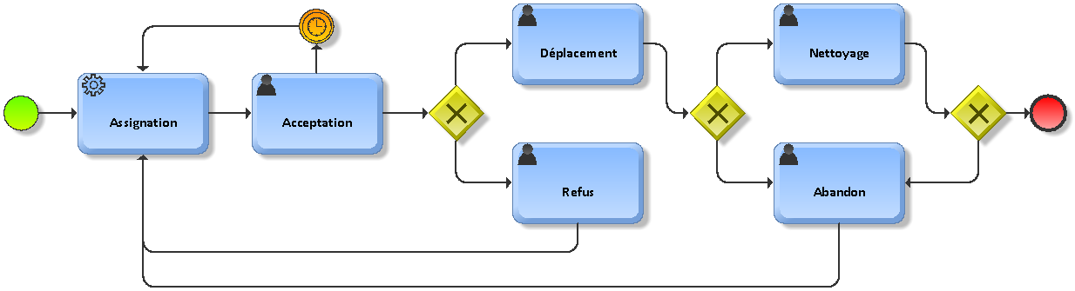
Processus

Slide 17
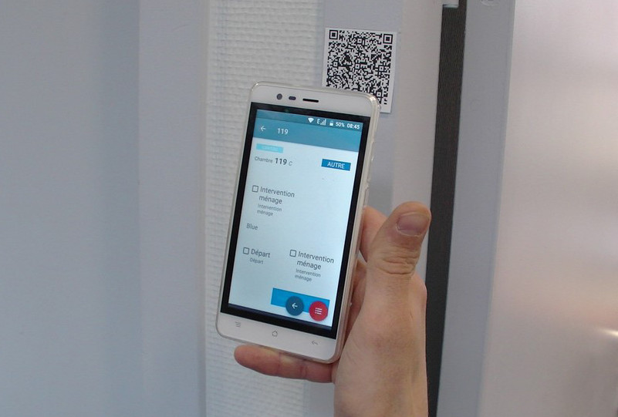

iPhone Windows Android
Application mobile cellulaire, tablette

Slide 18
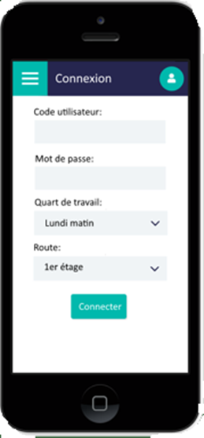
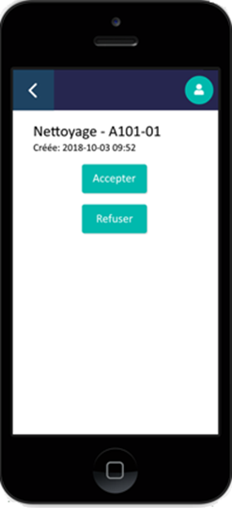
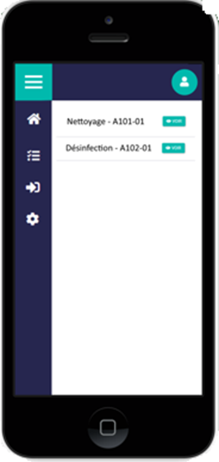
Actium ADT
Connexion

Slide 19
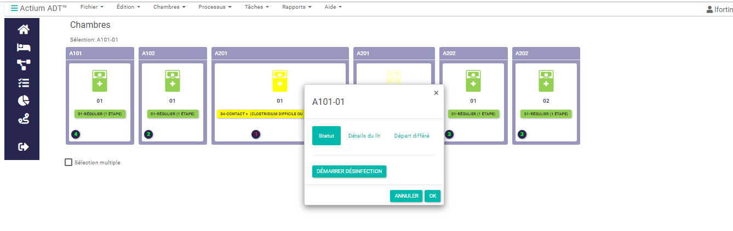
Actium ADT
Suivi des processus en temps réel
Première étape du processus, préposé en déplacement

Slide 20
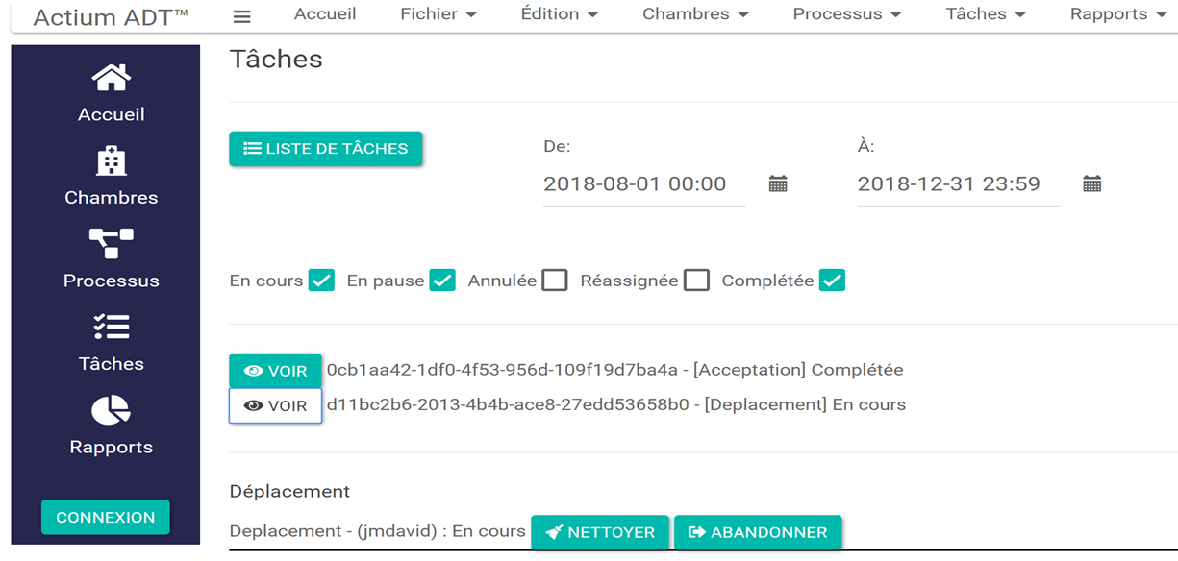
Actium ADT
Suivi des tâches en temps réel
Suivi lorsqu’il y a plusieurs préposés d’assignés (Voir)

Slide 21
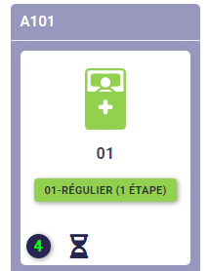
Actium ADT
Suivi des tâches en temps réel
Notes:
Suivante Actium SAN

Slide 22
Question?
Actium ADT

Slide 23
Brancarderie
Actium TRS

Slide 24
Actium TRS
Brancarderie – problèmes rencontrés
Fluctuations dans les demandes de transport (pointes de demandes)
Mauvaise priorisation des demandes
Flux complexes entre unités de soins et services
Plaintes des patients lorsqu’ils sont « stationnés »
Temps d’attente trop long
Manque de standardisation du processus

Slide 25
Actium TRANS
Brancarderie – processus
Processus comportant plusieurs étapes
Beaucoup d’étapes à non valeur ajoutée
  Prendre en note les infos
  Attendre l’ascenseur
  Chercher le dossier patient
  Etc.
Besoin de mesurer pour améliorer et contrôler

Slide 26
Actium TRANS
Brancarderie – processus type (manuel)

Slide 27
Actium TRS
Brancarderie – problèmes du processus manuel
Demande et avis par téléphone ou pagette
Prise de notes papier
Moyen de transport non disponible au bon endroit au bon moment
Patient et dossier patient pas toujours prêts
Technicien parfois absent lors de l’arrivée
Non respect du protocole pour PCI
Répartition de la tâche inégale

Slide 28
Actium TRANS
Brancarderie – solution
Demande, avis et notifications instantanés
Notes et instructions disponibles
Répartition intelligente des moyens de transport et ressources (brancardiers)
Assignation selon disponibilité et proximité
Ordonnancement du processus optimisé pour tous les acteurs
Respect du protocole pour PCI

Slide 29
Actium TRANS
Brancarderie – avantages
Information juste et précise
  Suivi en temps réel des transports planifiés/en cours et du délai d’attente
Meilleure répartition de la charge de travail et des moyens de transport
Réduction des interventions manuelles du répartiteur
Réduction du temps global de transport
Accroissement de la satisfaction des patients et du personnel

Slide 30
Question?
Actium TRANS

Slide 31

Actium SAN
Module de gestion et planification des routes de travail en temps réel.

Slide 32


Actium SAN
Routes de travail en temps réel
Tâches quotidiennes, hebdomadaires et zone grise
Préposés hygiène et salubrité

Slide 33
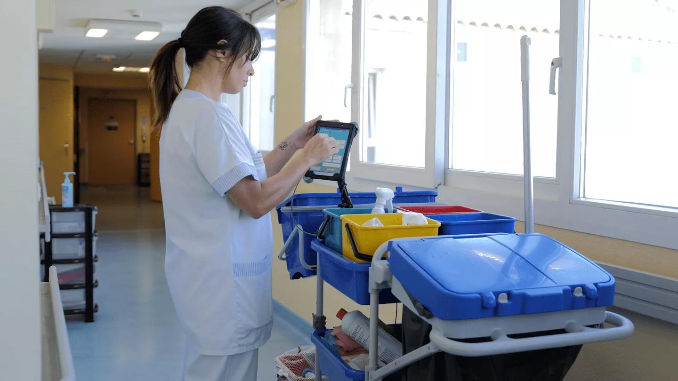
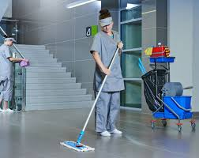
Première étape
Le devis descriptif d’une installation
Connaissez-vous bien votre devis?
Est-il clair et suivi par les préposés?
Notes:
1- en tant que gestionnaire

Slide 34
Actium SAN
Optimisation
Optimisation du processus de gestion des espaces

Slide 35
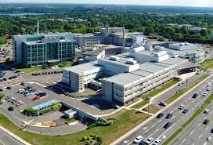


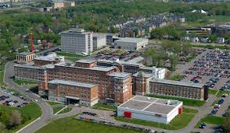
Actium SAN
Multi installation
Tout sous le même toit

Slide 36
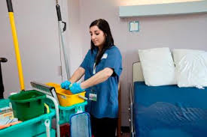
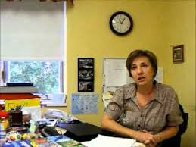
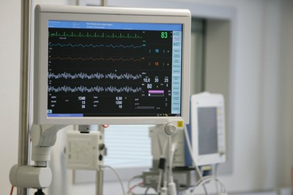
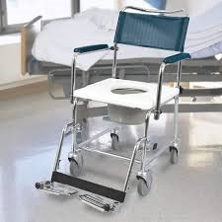
Actium SAN
Inventaire des espaces, items (zone grise) équipements

Slide 37
Actium SAN
Assignation des tâches et activités

Slide 38
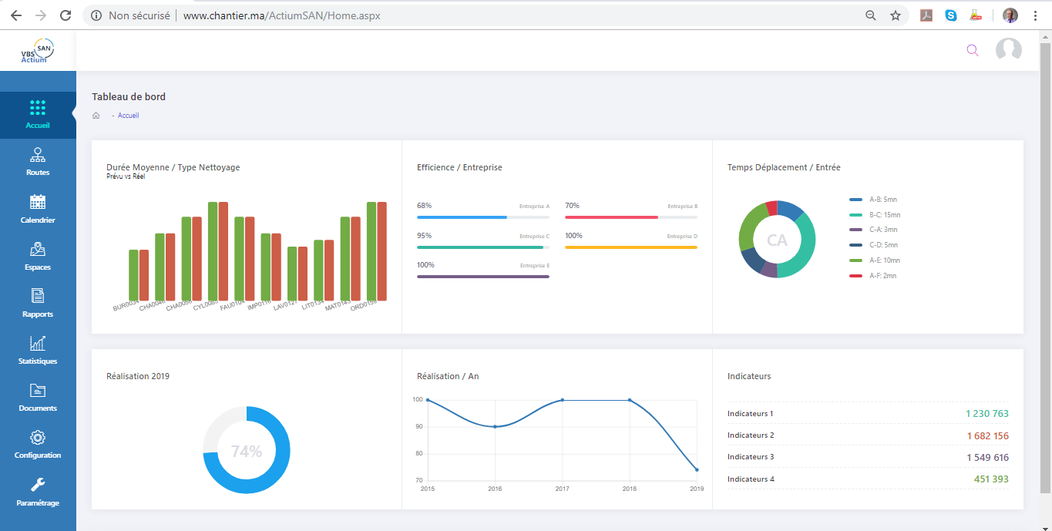
Actium SAN
Tableau de bord

Slide 39
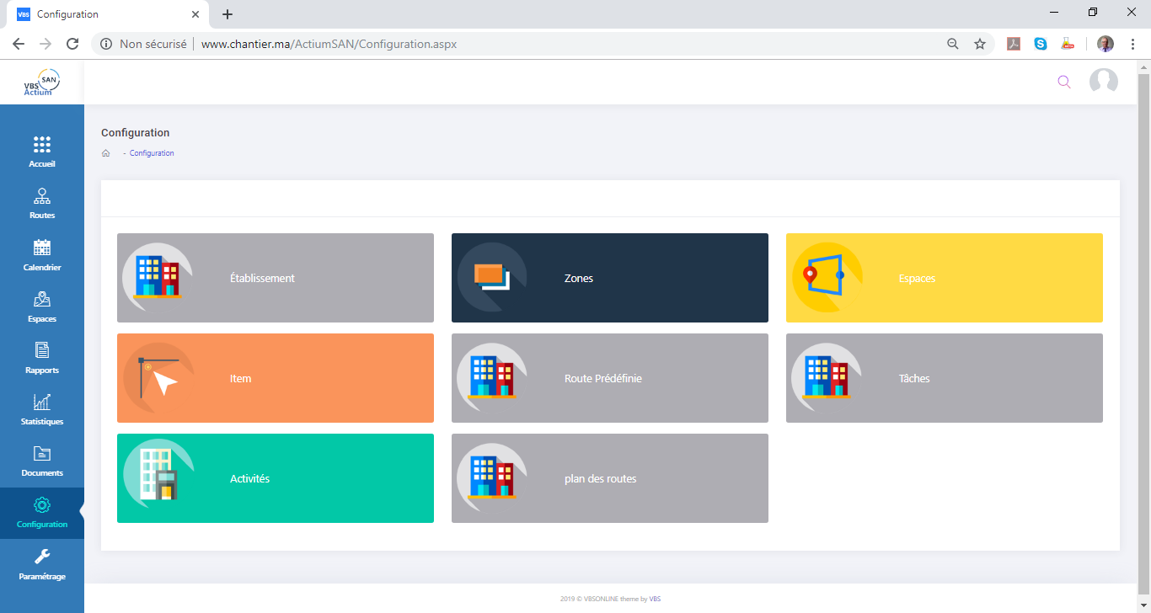
Actium SAN
Configuration

Slide 40
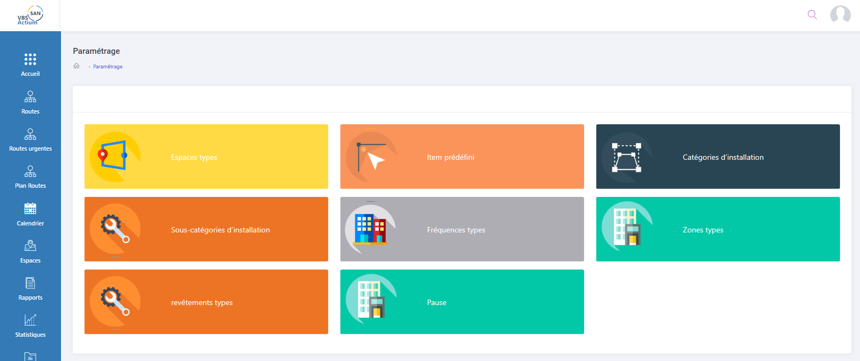
Actium SAN
Paramétrage

Slide 41
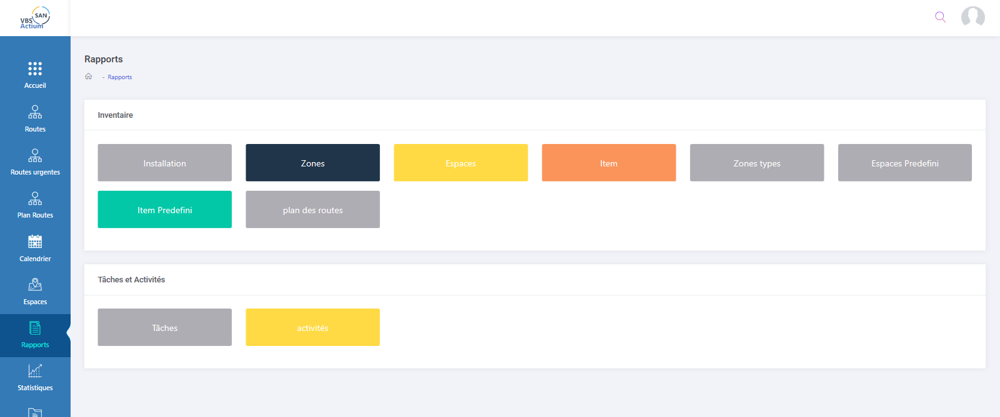
Actium SAN
Rapports

Slide 42
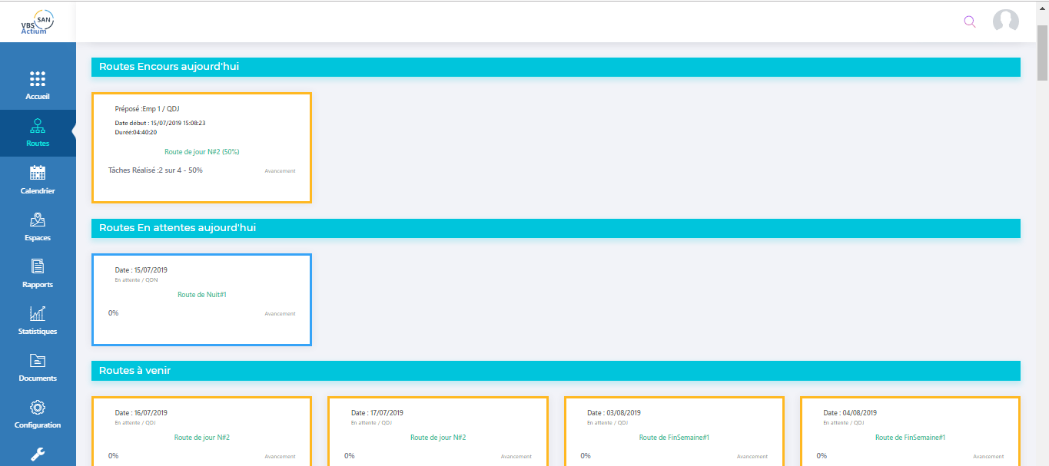
Actium SAN
Gestion des routes

Slide 43
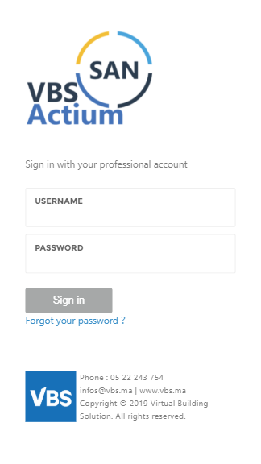
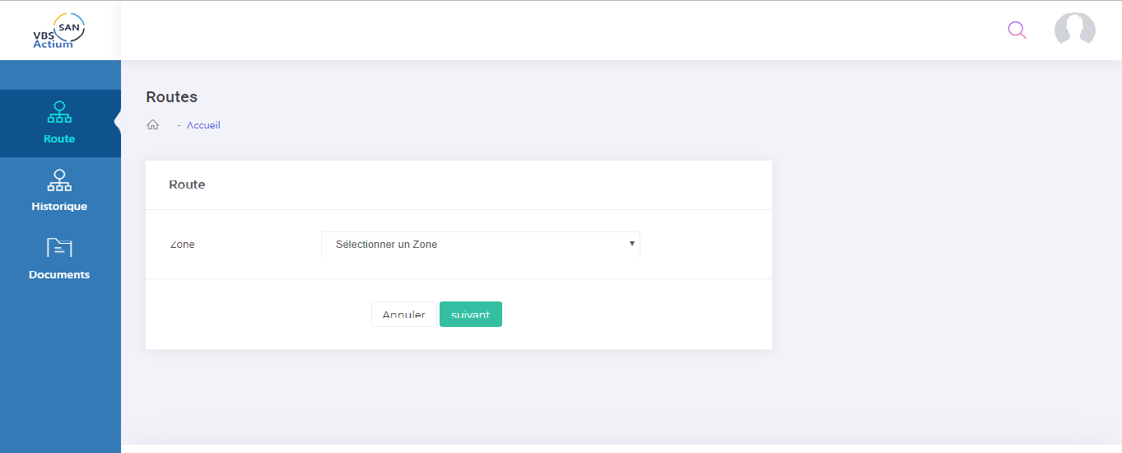
Actium SAN
Page d’authentification employée

Slide 44
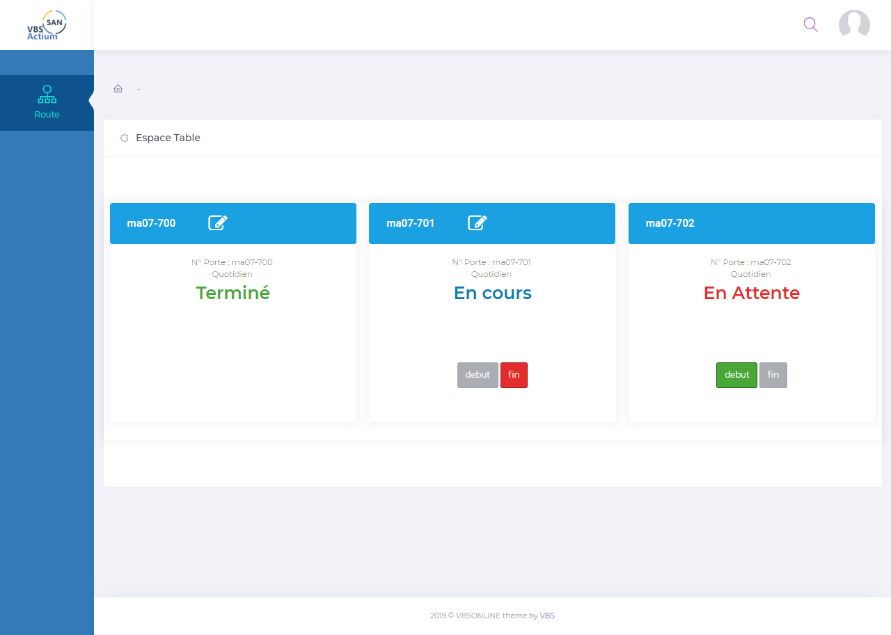
Actium SAN
Affichage de la progression de la route

Slide 45
Actium SAN
Traçabilité en temps réel
Module en temps réel
Préposé utilisant une tablette sur son chariot
Route de travail affichée sur son écran
Protocoles de désinfections intégrés
Un seul clic pour identifier la chambre en procédure de nettoyage
Traçabilité des équipements en zone grise par code-barre ou puce NFC.

Slide 46
Actium SAN
Traçabilité suite
Temps de nettoyage enregistrés par catégorie : quotidien, hebdomadaire, périodique, types de désinfection
Rapports journaliers pour analyse
Validation de temps réel de nettoyage et désinfection
Types de désinfection identifiés et mesurés

Slide 47
Installations et mises à jour
Installation, une fois à partir du magasin (Apple Store, Google Store ou Windows Store),
mises à jour ultérieures automatiques lors du démarrage de l’application,
déploiements ciblés par canaux,
vue globale des logiciels déployés, sur quels appareils, quelles versions,
hébergement (cloud) avec Azure, Amazon ou Google.
Ou hébergement sur vos serveurs
Notes:
Actium CQ

Slide 48
Question?
Actium SAN

Slide 49

Actium CQ
Audit et inspection en temps réel

Slide 50
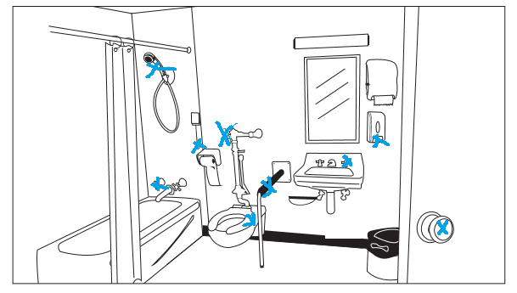
Contrôle qualité
Marquage UV

Slide 51
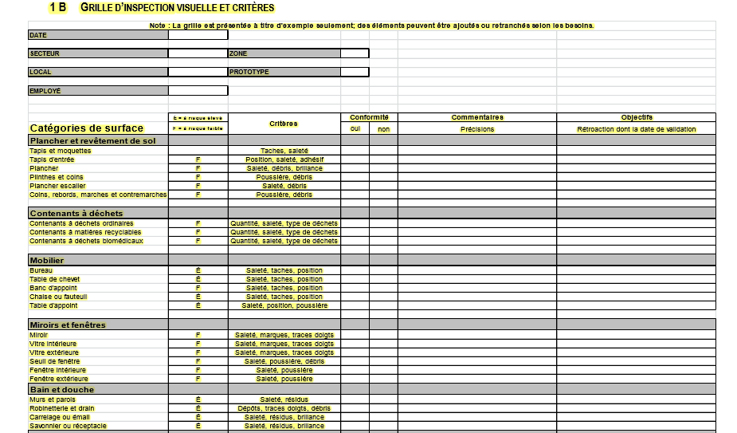
Contrôle Qualité
Inspection visuelle

Slide 52
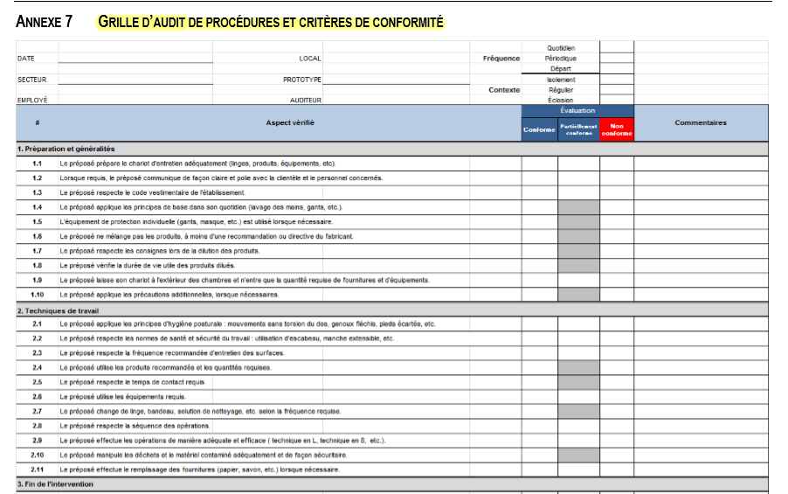
Contrôle Qualité
Procédures et critères de conformité

Slide 53
Actium
Vidéo tutorial
http://www.chantier.ma/ActiumSAN/VBSActiumSAN.mp4
http://www.chantier.ma/actiumcq/ActiumQC.mp4
http://www.chantier.ma/ActiumMNT/ActiumMNT.mp4

Slide 54
Question?
Actium CQ

Slide 55




Question
Actium Technologie Inc. div. Actium Marketing Inc.
VBS (Virtual Building Solution)

